Slide 1

System wspomagający kolekcjonowanie biletów komunikacji miejskiej „Biletowa Apka”.
Akademia Górniczo-Hutnicza
im. Stanisława Staszica w Krakowie
Wydział Informatyki, Elektroniki i Telekomunikacji
Katedra Informatyki
Studia podyplomowe
Systemy baz danych
Rafał Szkotak

Slide 2
Ogólny opis systemu
Brak rozwiązania
Zapotrzebowanie
Ułatwienie życia kolekcjonera
Ile zostało mi egzemplarzy?
Jak szybko podzielić się z kimś
zawartością zbiorów?
Jak na bieżąco tworzyć katalog
duplikatów?

Slide 3
Przypadki użycia

Slide 4

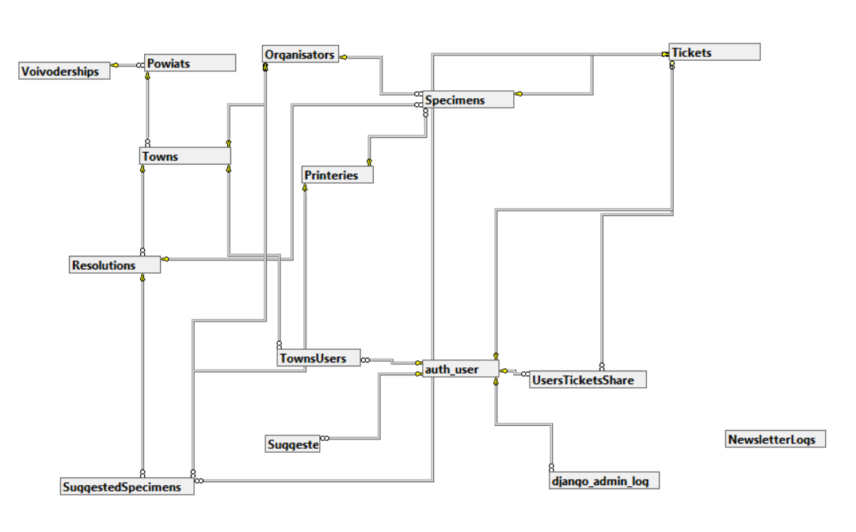
Baza danych

Slide 5
Warstwa dostępu do danych
Typ obiektu | Liczba
Procedury składowane | 38
Funkcje | 4
Widoki | 1
Triggery | 1

Slide 6
-- =============================================
-- Author: Rafał Szkotak
-- Create date: 2019-02-10
-- Description: Select single identity value
-- from selected dictionary table
-- =============================================
CREATE PROCEDURE [dbo].[R_ADM_SelectSingleIDFromDictionaryTable]
(
@TableName VARCHAR(50)
,@ObjectName VARCHAR(300)
,@AddtitonalParameter INT
,@output int OUTPUT
)
AS
BEGIN
DECLARE @addtitonal_parameter_name VARCHAR(100)
DECLARE @identity_column_name VARCHAR(100)
DECLARE @parameter_name VARCHAR(100)
DECLARE @SQL NVARCHAR(500)
SELECT @addtitonal_parameter_name =
CASE
WHEN @TableName = 'Resolutions' then 'Org_TwnID'
WHEN @TableName = 'Organisators' then 'Org_TwnID'
WHEN @TableName = 'Powiats' then 'Pow_VoiID'
WHEN @TableName = 'Voivoderships' then null
WHEN @TableName = 'Towns' then 'Twn_PowID'
else 'Table not exists in database'
end
SELECT @parameter_name =
CASE
WHEN @TableName = 'Resolutions' then 'Res_Code'
WHEN @TableName = 'Organisators' then 'Org_Name'
WHEN @TableName = 'Powiats' then 'Pow_Name'
WHEN @TableName = 'Voivoderships' then 'Voi_Name'
WHEN @TableName = 'Towns' then 'Twn_Name'
else 'Table not exists in database'
end
SELECT @identity_column_name =
CASE
WHEN @TableName = 'Resolutions' then 'Res_ID'
WHEN @TableName = 'Organisators' then 'Org_ID'
WHEN @TableName = 'Powiats' then 'Pow_ID'
WHEN @TableName = 'Voivoderships' then 'Voi_ID'
WHEN @TableName = 'Towns' then 'Twn_ID'
else 'Table not exists in database'
end
IF @parameter_name = 'Table not exists in database'
set @output = -1
ELSE IF @addtitonal_parameter_name is null
BEGIN
set @SQL = CONCAT('SELECT @output = '
,@identity_column_name
,' FROM '
,@TableName, ' WHERE '
,@parameter_name, '='
,'''', @ObjectName, ''''
)
EXEC sp_executesql @SQL, N'@output INT OUTPUT'
, @output = @output OUTPUT
END
ELSE
BEGIN
set @SQL = CONCAT('SELECT @output ='
,@identity_column_name --nazwa kolumny z kluczem głównym
,' FROM '
,@TableName, ' WHERE ' --nazwa tabeli słownikowej
,@parameter_name, '=' --nazwa kolumny, np. z nazwą województwa
,'''', @ObjectName, '''', ' and ' --wartości pozwalające
,@addtitonal_parameter_name, '=' --na znalezienie klucza obcego
cast(@AddtitonalParameter as varchar(20))
)
EXEC sp_executesql @SQL, N'@output INT OUTPUT', @output = @output OUTPUT
END
RETURN @output
END

Slide 7

Aplikacja
ORM
MVC ??
MTV??
https://s24255.pcdn.co/wp-content/uploads/2017/01/Screen-Shot-2017-01-27-at-9.59.31-AM.png

Slide 8
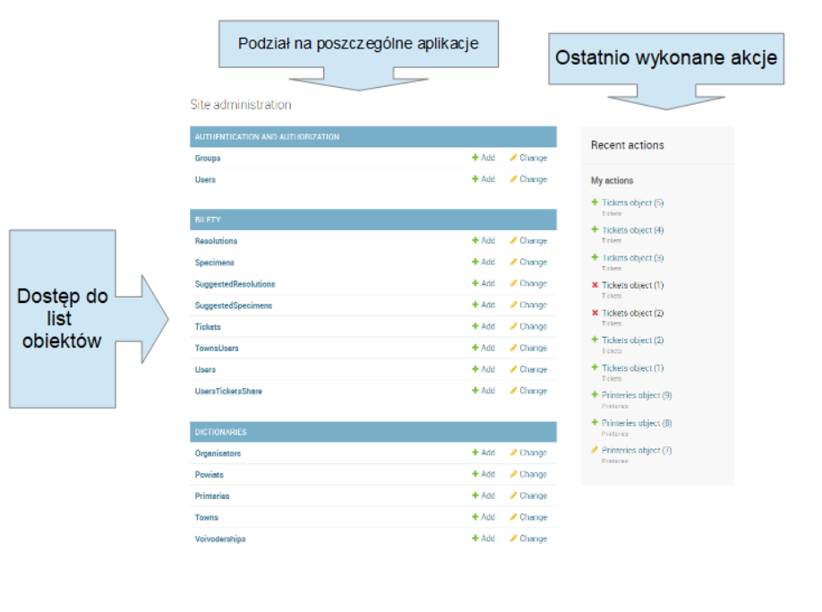
Aplikacja – panel administracyjny

Slide 9
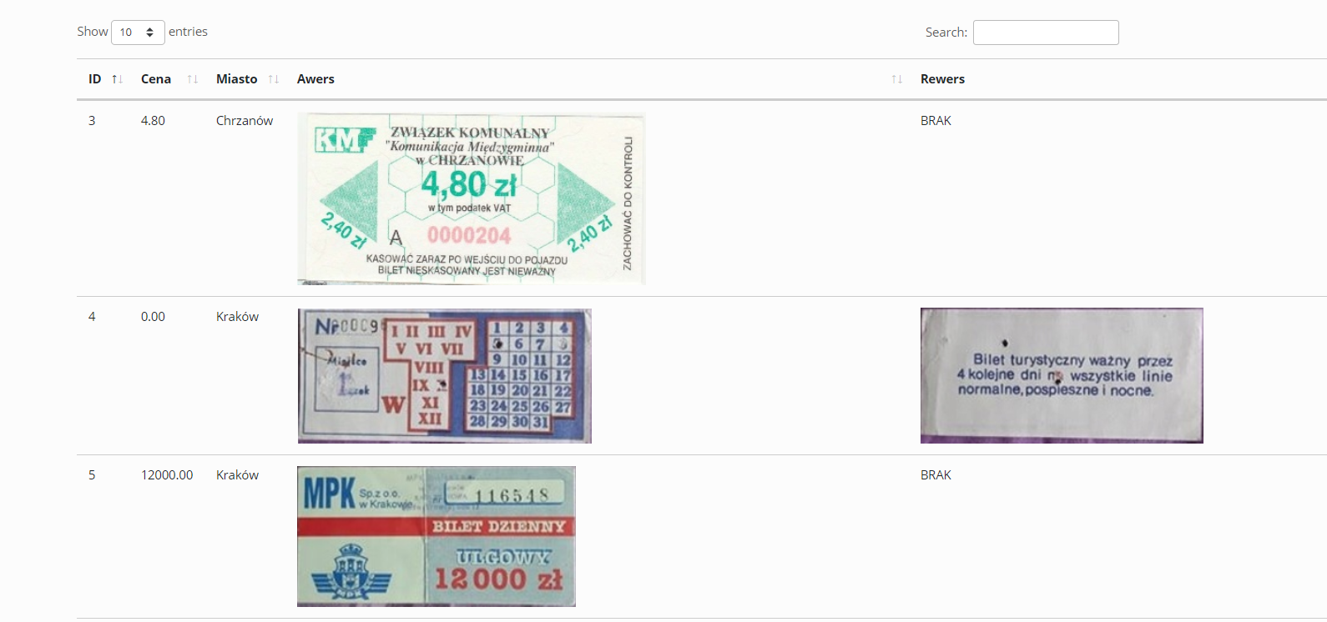
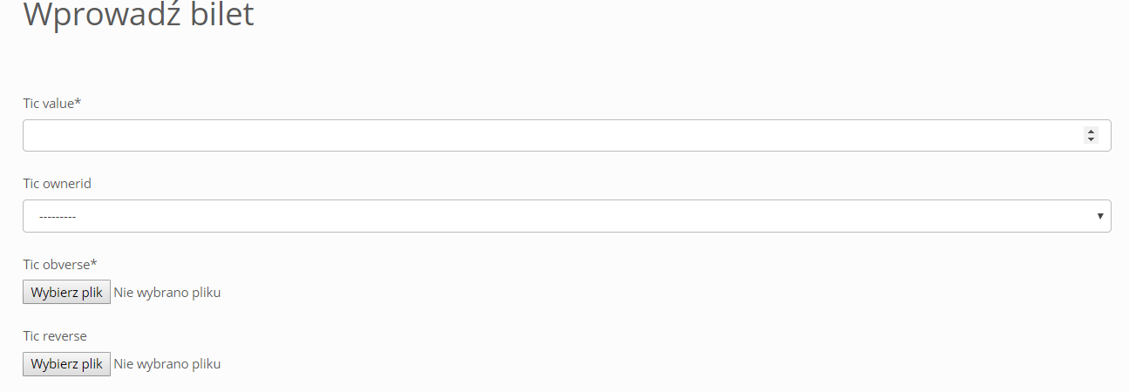
Aplikacja - bilety

Slide 10
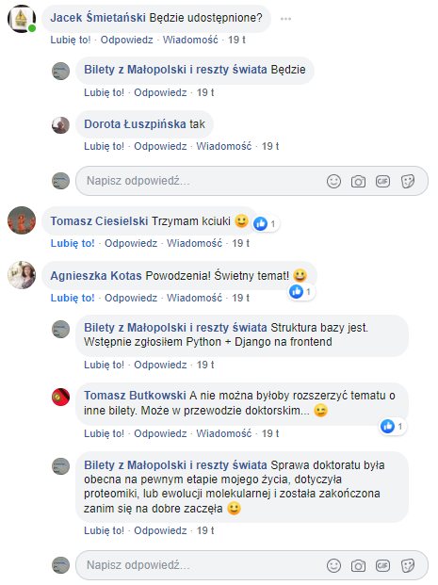
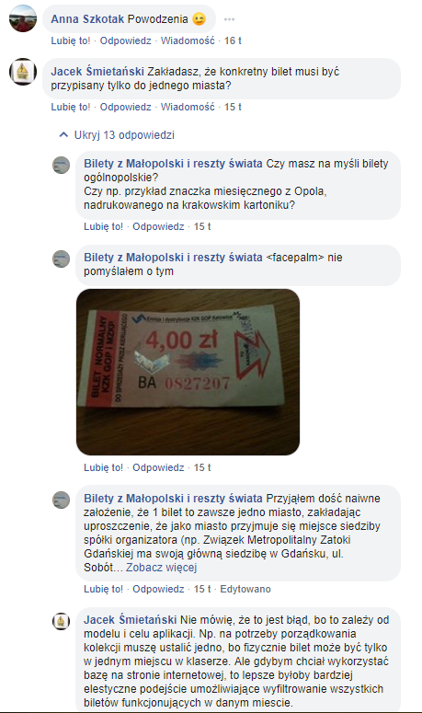
Podsumowanie

